Slide 1

PHÒNG GIÁO DỤC VÀ ĐÀO TẠO HUYỆN GIA LÂM
TRƯỜNG MẦM NON HOA SỮA
LĨNH VỰC PHÁT TRIỂN NHẬN THỨC
Làm quen với toán: Đếm đến 5
Lứa tuổi: 3- 4 tuổi
Năm học: 2023- 2024

Slide 2
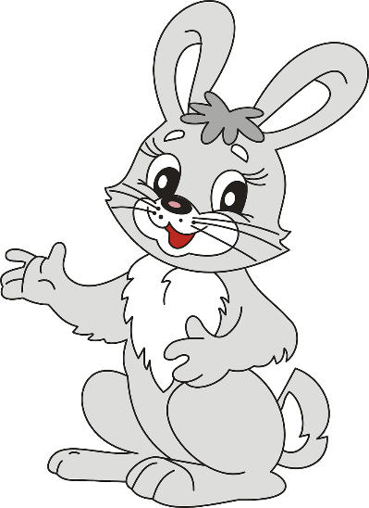

Slide 4
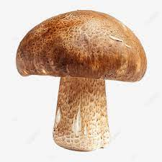

Slide 7

Trò chơi 1:
“Ai tinh mắt”

Slide 8




Slide 9




Slide 10
Trò chơi 2: “Tìm bạn”

